Slide 1
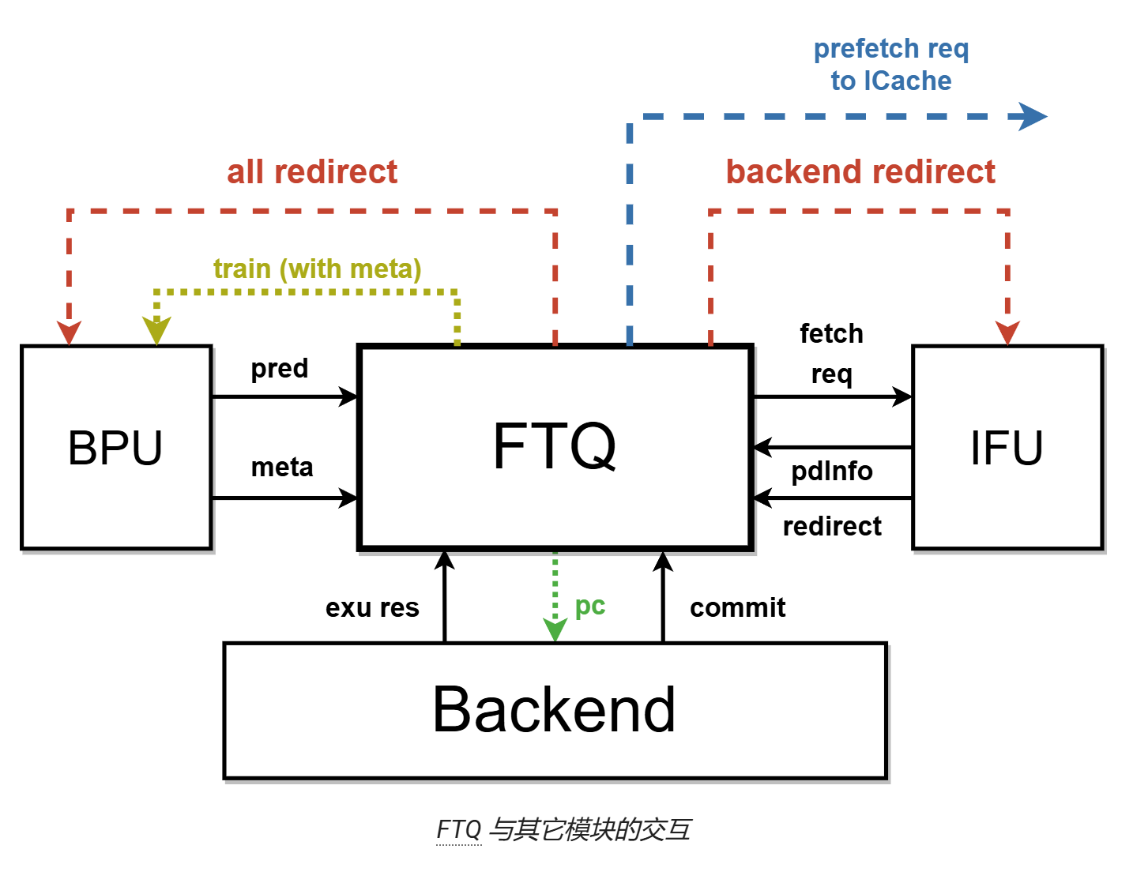
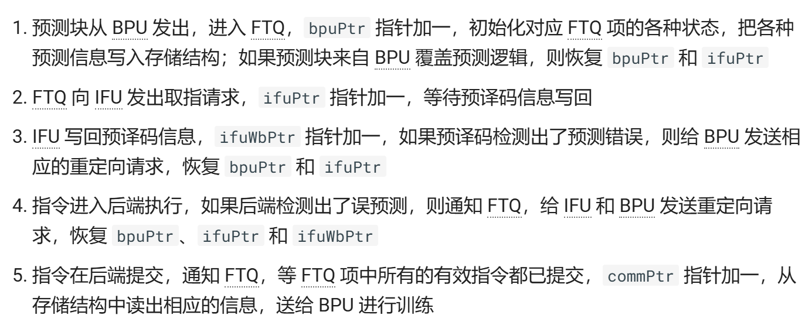
本周进度
1. Misprediction的检测
Fetch Target Queue

Slide 2
本周进度
1. Misprediction的检测
Prediction Target Address Buffer
预测结果
Front-End
Back-End
提交信息
写入预测为跳转的指令信息
读取预测信息
PTAB
目前还没有分支预测，相当于所有预测都是不跳转，所以PTAB一直都是空表

Slide 3
本周进度
2. 异常处理
恢复机制： Checkpoint、Walk、Committed Table
之前有的机制：Checkpoint恢复分支状态，但是只针对分支指令，无法应对中断异常
对于中断异常来说，使用Walk/Committed Table更好，异常需要在ROB提交的时候才报出，
因此无需恢复保留站的状态
目前的结构：
分支指令：使用checkpoint保存重命名表，使用分支tag清除保留站
中断异常：使用committed table保存提交修改的重命名表，ROB提交时清空流水线并用
committed table恢复重命名表

Slide 4
本周进度
3. 启动RT-Thread需要的CSR
mstatus
mcause
mtvec
mepc
问题：如何解决读写CSR的相关性
类似通用寄存器，采用重命名技术还是有特别的处理？

